Slide 1

Av. Buenaventura de Freites #1D, Jardines del Norte, Santo Domingo, República Dominicana
809-518-2345 | ventas@solvex.com.do | solvex.com.do

Slide 2

Getting Started with ASP.NET Core in Visual Studio 2017
Por: José Rafael Aquino

Slide 3


Temario
Introducción a ASP.NET Core
01 | ¿Qué es ASP.NET Core?
02 | Inicio y middleware
03 | ¿Cómo funciona MVC?

Slide 4

Expectativas
Dirigido a
• Desarrolladores ASP.NET
• Desarrolladores web que quieren pasarse a ASP.NET (Core)
• Interés general
Conocimientos previos
• Ninguno es necesario
• Experiencia con C# es útil

Slide 5

01 | ¿Qué es ASP.NET Core?
José Rafael Aquino | Solvex

Slide 6
Descripción del módulo
¿Qué son .NET Core y ASP.NET Core?
¿Qué diferencias hay con respecto a ASP.NET 4.x?
¿Cómo se configura ASP.NET Core?

Slide 7
.NET Core
.NET Core es la continuación de .NET Framework
Particularidades:
• Independencia de plataforma (incl. Mac y Linux)
• Versiones propias de CLR, FCL y .NET runtime
• Contiene un subconjunto de la .NET Framework API
• Cada app es una aplicación en línea de comandos
• Open Source
Notes:
.NET Framework para desarrollo de aplicaciones, es la base de las tecnologías de Microsoft desde hace mas de 15 años.
La nueva versión .Net Core estaba prevista ser .Net Framework 5.0 pero esta no existe como tal, la nueva tecnología Net Core se diferenciaba tanto en sus fundamentos que Microsoft mejor decidió nombrarla con el nombre de Net Core.
Particularidades.
CRL = Commom Language Runtime
FCL = Framework Class Library
Es Open Source, puedes encontrar todos los códigos en GitHub

Slide 8
ASP.NET Core
ASP.NET Core es el nuevo framework web bajo .NET Core
Particularidades:
• Independiente de IIS (servidor web propio)
• Nueva web stack (más a continuación)
• Se ejecuta bajo .NET Framework y .NET Core
Notes:
.

Slide 9
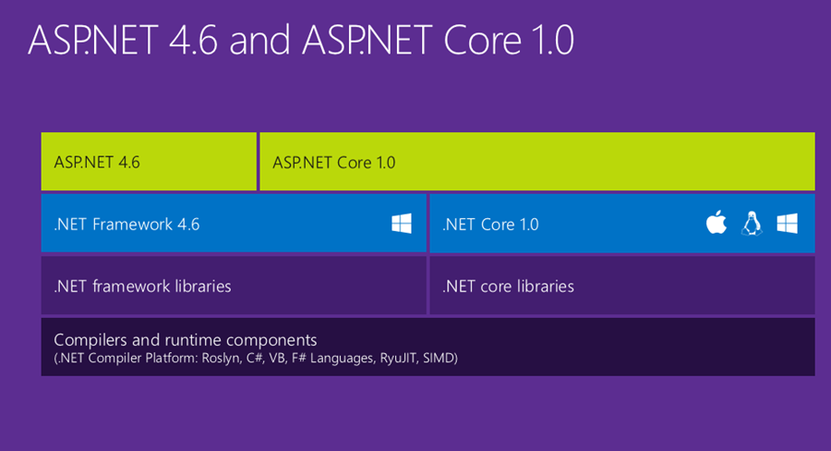
Qué diferencias hay con respecto a ASP.NET 4.x

Slide 10
Qué diferencias hay con respecto a ASP.NET 4.x
Independencia de plataforma | • Desarrollo y despliegue en Windows, Mac y Linux • IIS ya no es obligatorio (Kestrel así como un servidor web independiente) • Soporte total para Cloud
Inicio | • Inicio por línea de comandos y Program.Main() • App_Start y Global.asax sustituidos por Startup.cs • Configuración mediante ficheros JSON/XML (se pueden sobrecargar)
Request Pipeline | • Middleware escribe/lee (Dependency Injection) • MVC también solo middleware • Básico y modular (sin partes innecesarias)
Rendimiento | • Más rápido que NodeJS, MUCHO más rápido que ASP.NET 4.6 • Pequeña ventaja en Windows con respecto a Linux
Notes:
.

Slide 11
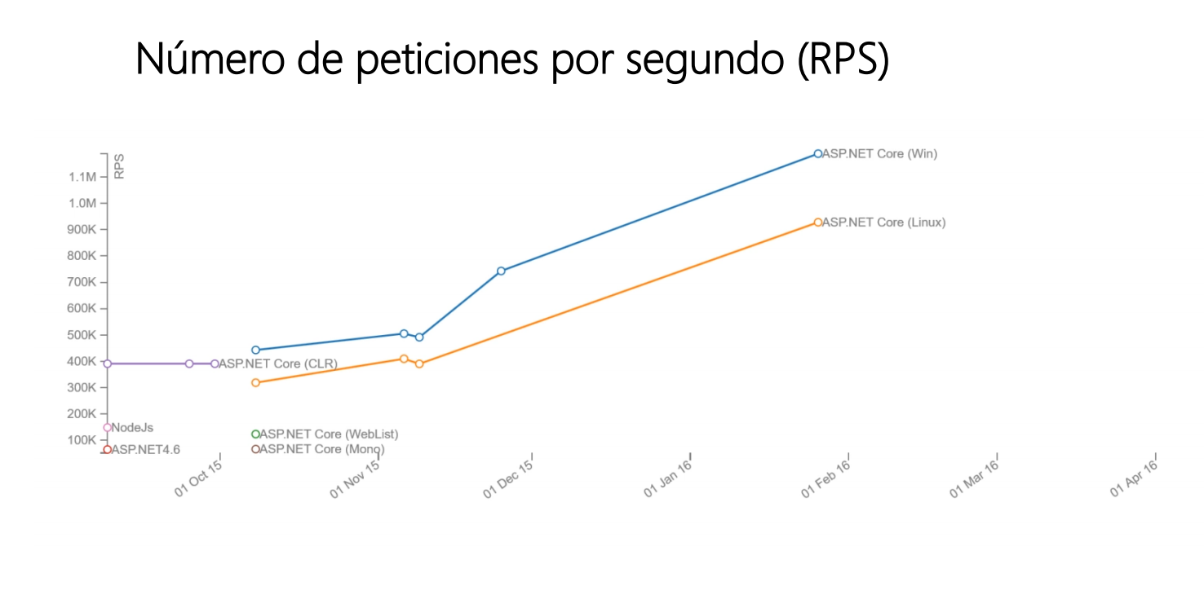
Aumento del rendimiento
Notes:
.Mas de un millón de solicitudes pueden ser procesadas por segundo, claro dependiendo de que tan buena sea nuestra configuración.
Ya se ha hablado suficiente de ASP.NET Core y sus principios.

Slide 12
Configuración
1. Instalar .NET Core (https://dot.net/)
– Seleccionar “Cross-Platform Server Apps”
– Elegir sistema operativo
– Seguir instrucciones
2. Configurar entorno de desarrollo
– Visual Studio 2015 + .NET Core Tools
• Ahora también disponible para Mac (Preview)
– Visual Studio Code
– Editor de texto favorito (Notepad++, Emacs, …)
Notes:
.Con net core instalado y nuestro enviroment configurado, es momento de optar por un servidor WEB.

Slide 13
Hosting
Servidores web posibles:
• IIS
• Servidor web integrado
– Kestrel
– WebListener
• Servidor de terceros
– Apache
– …

Slide 14
Línea de comandos
Crear un proyecto en línea de comandos
Seleccionar directorio cd
Mostrar información de .NET dotnet
Crear nuevo proyecto dotnet new **
Restaurar librerías dotnet restore
Ejecutar proyecto dotnet run

Slide 15
Demo (Crear Proyecto con CLI)
José Rafael Aquino | Solvex

Slide 16
02 | Inicio y middleware
José Rafael Aquino | Solvex

Slide 17
Temario
Introducción a ASP.NET Core
01 | ¿Qué es ASP.NET Core?
02 | Inicio y middleware
03 | ¿Cómo funciona MVC?

Slide 18
Descripción del módulo
¿Cómo inicio una aplicación?
¿Cómo configuro una aplicación?
¿Cómo uso el middleware?

Slide 19
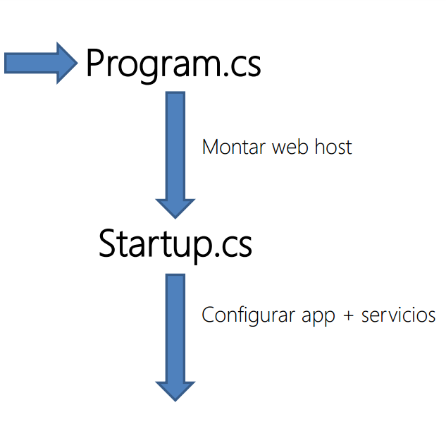
Inicio
Montar web host
– Seleccionar servidor web
– Seleccionar directorio raíz
– Llamar a Startup.cs
2. Configurar
– Cargar ficheros de configuración
– Montar servicios
– Montar middleware
Notes:
Anteriormente se ha dicho que cualquier aplicacion .net core es una aplicacion de linea de commando, pero ahora no queremos generar una salida en la consola como estamos acostumbrados hacer en aplicaciones de consola, lo que se desea en este tipo de aplicaciones es procesar una petivcion http y para ello temenos que realizer dos pasos.
Para ello debemos de construir nuestro servidor web en el Program.cs

Slide 20
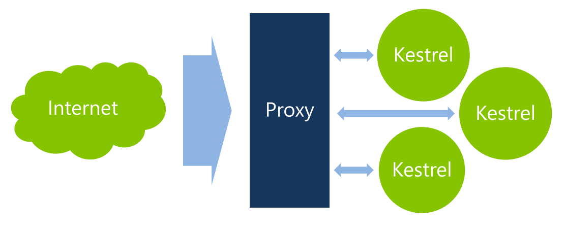
Servidor web propio: Kestrel
Servidor web HTTP/HTTPS minimalista integrado + Independiente de la plataforma y eficiente
- Sin características de seguridad o fiabilidad
→ Usar un proxy (IIS, Ngnix, HAProxy, Apache, etc.)
Notes:
Porque no deberiamos usar siempre Kestrel ?
Lo que pasa es que es tan minimalista que carece de muchas caracteristicas avanzadas que temenos en otros servidores.
Kestrel esta dirigido para ser utlizado en un ambiente de desarrollo facil y rapido pero no para implementacion de sistemas a gran escala.

Slide 21
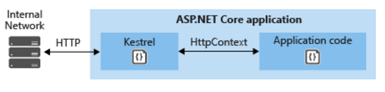
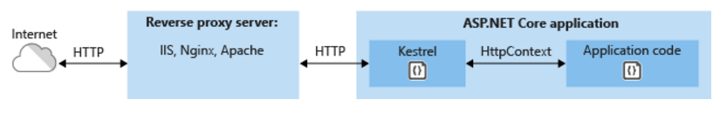
Servidor web propio: Kestrel
Si su aplicación acepta peticiones sólo de una red interna, puede usar Kestrel por sí mismo.
Si expone su aplicación a Internet, debe utilizar IIS, Nginx o Apache como servidor proxy inverso.
Notes:
Kestrel es relativamente nuevo y todavía no tiene un complemento completo de defensas contra ataques. Esto incluye ciertas defensas pero no se limita a tiempos de espera apropiados, límites de tamaño y límites de conexión concurrentes.
Otro escenario que requiere un proxy inverso es cuando tiene varias aplicaciones que comparten el mismo puerto que se ejecuta en un único servidor. Eso no funciona con Kestrel directamente porque Kestrel no admite compartir un puerto entre múltiples procesos. Cuando configura Kestrel para que escuche en un puerto, maneja todo el tráfico de ese puerto independientemente del encabezado del host. Un proxy inverso que puede compartir puertos debe enviar a Kestrel en un puerto único.
Incluso si no se requiere un servidor proxy inverso, el uso de uno puede simplificar el equilibrio de carga y la configuración de SSL; sólo el servidor proxy inverso requiere un certificado SSL y ese servidor puede comunicarse con los servidores de aplicaciones en la red interna mediante HTTP simple .

Slide 22
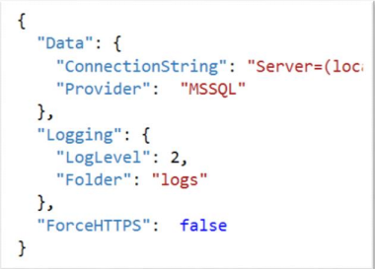
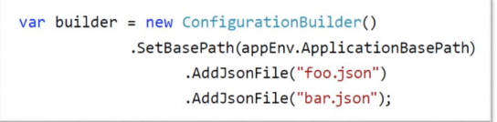
Ficheros de configuración
• No más web.config
• JSON, XML, INI, …
• Sobrescribible
• Es posible tener múltiple ficheros
– p.ej. uno por entorno

Slide 23
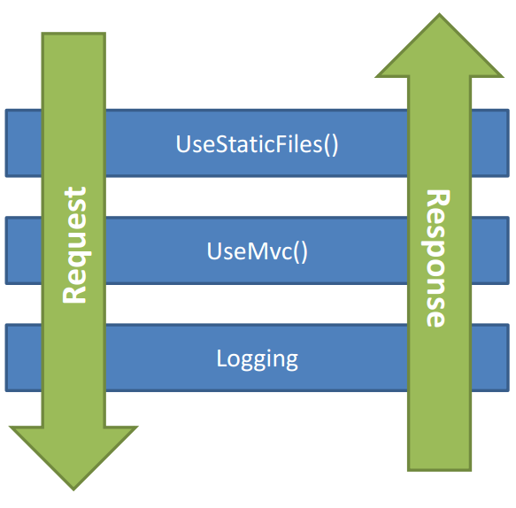
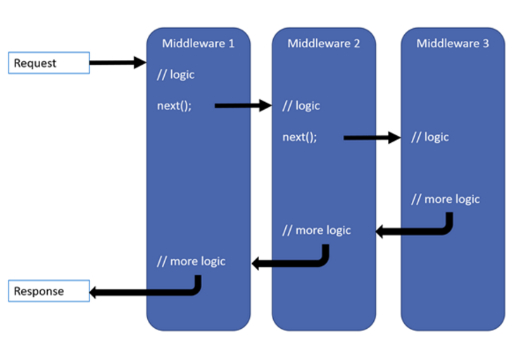
Middleware
• ASP.NET Core usa un Request Pipeline
• Middleware lee y escribe directamente en el Pipeline

Slide 24
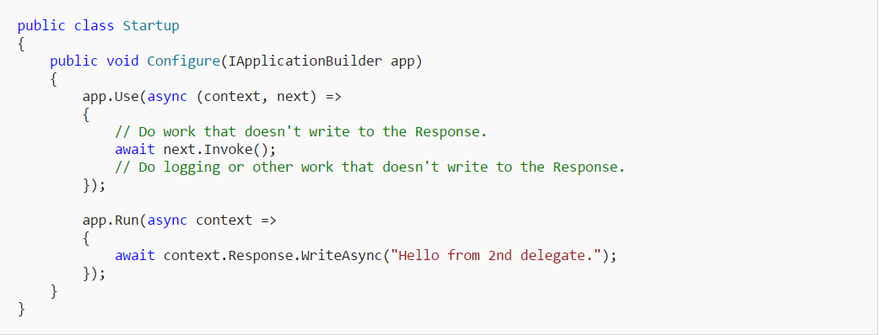
Middleware

Slide 25
Demo (Configurar y preparar una app)
José Rafael Aquino | Solvex
Notes:
using Microsoft.AspNetCore.Http;
<PackageReference Include="Microsoft.AspNetCore.Server.Kestrel" Version="1.1.1" />
<PackageReference Include="Microsoft.Extensions.Configuration.Json" Version="1.1.1" />
<PackageReference Include="Microsoft.AspNetCore.Mvc" Version="1.1.1" />
<PackageReference Include="Microsoft.AspNetCore.StaticFiles" Version="1.1.1" />
<DotNetCliToolReference Include="Microsoft.DotNet.Watcher.Tools" Version="1.0.0" />
public void Configure(IApplicationBuilder app, IHostingEnvironment env){
app.Run(async (context)=>await context.Response.WriteAsync("Hola Mundo"));
}
app.Map("/map2", HandleMapTest2);
app.MapWhen(context => context.Request.Query.ContainsKey("branch"), HandleBranch);
private static void HandleBranch(IApplicationBuilder app)
{
app.Run(async context => {
var branchVer = context.Request.Query["branch"];
await context.Response.WriteAsync($"Branch used = {branchVer}");
});
}

Slide 26
03 | ¿Cómo funciona MVC?
José Rafael Aquino | Solvex

Slide 27
Temario
Introducción a ASP.NET Core
01 | ¿Qué es ASP.NET Core?
02 | Inicio y middleware
03 | ¿Cómo funciona MVC?

Slide 28
Descripción del módulo
¿Qué es el patrón MVC?
¿Cómo se usa MVC en ASP.NET Core?
¿Cómo funciona el enrutamiento?

Slide 29
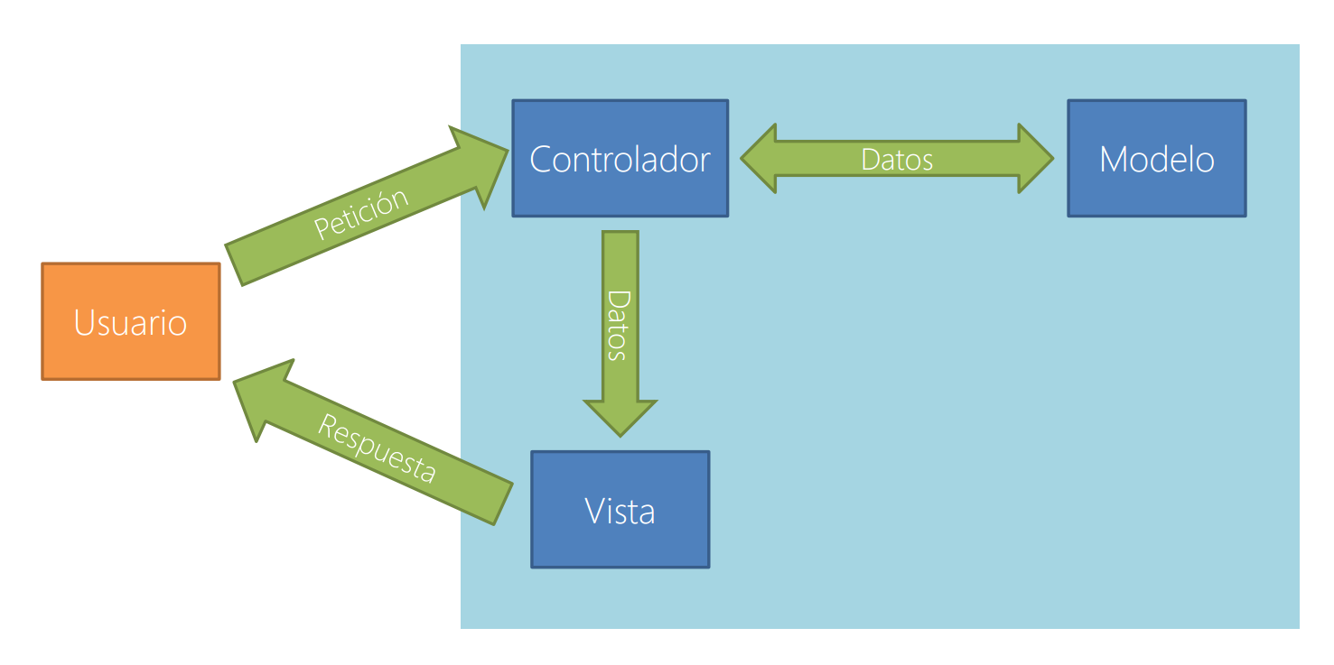
El patrón de diseño MVC (teoría)

Slide 30
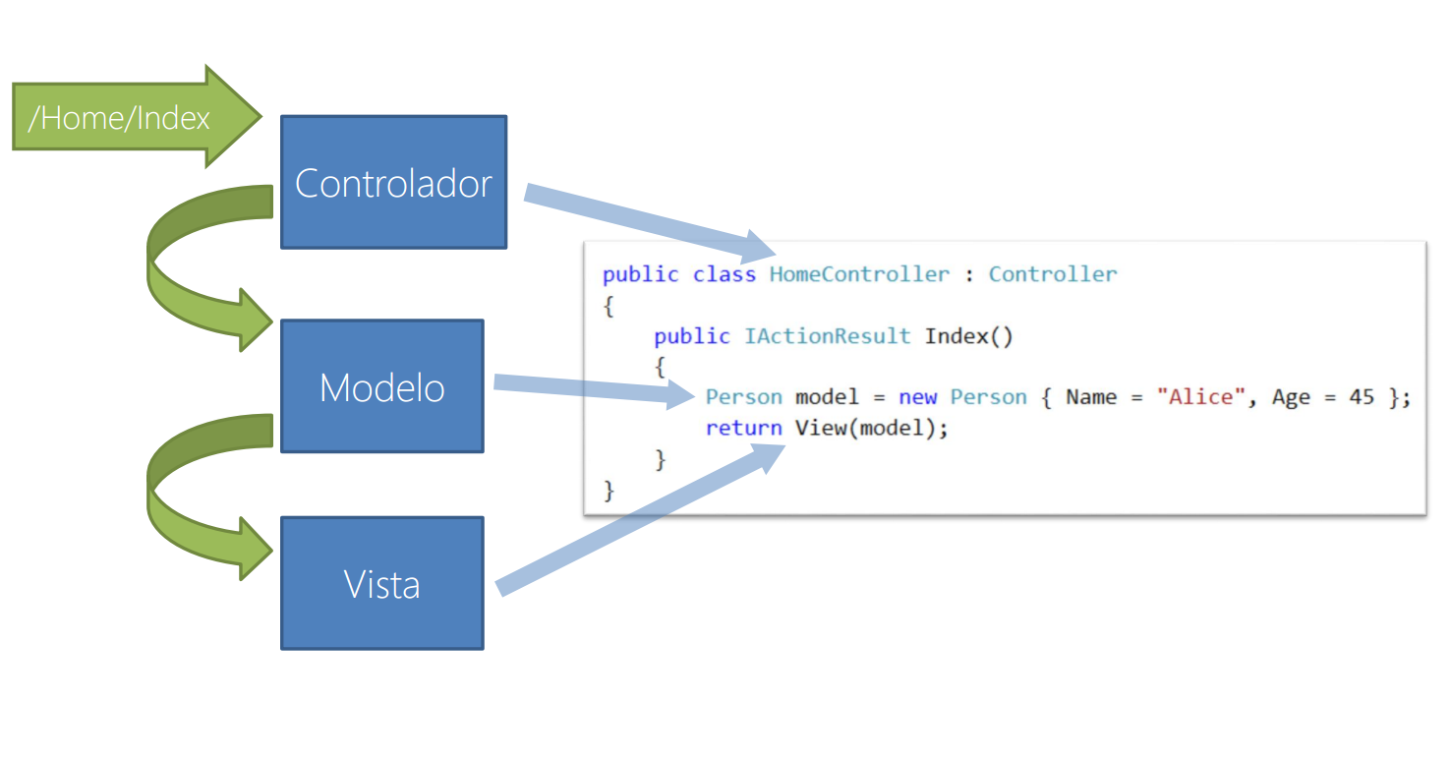
El patrón de diseño MVC (práctica)

Slide 31
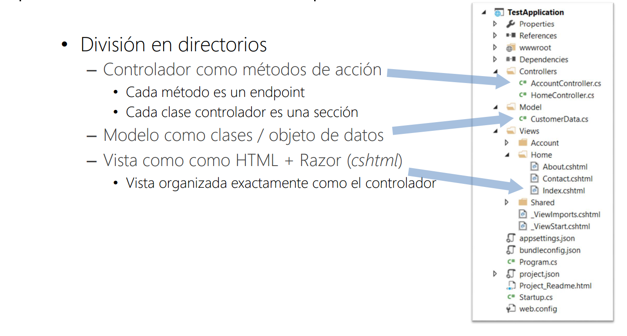
El patrón de diseño MVC (práctica)

Slide 32
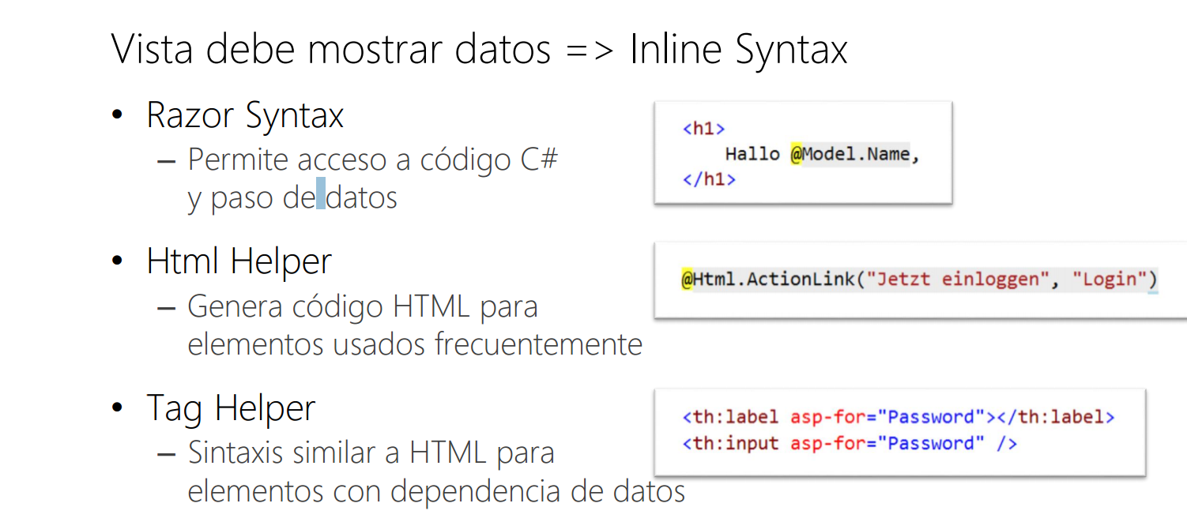
Razor + Tag Helper
Notes:
Hasta ahora todo era conocido menos TagHelper. Se puede crear el propio tagHelper

Slide 33
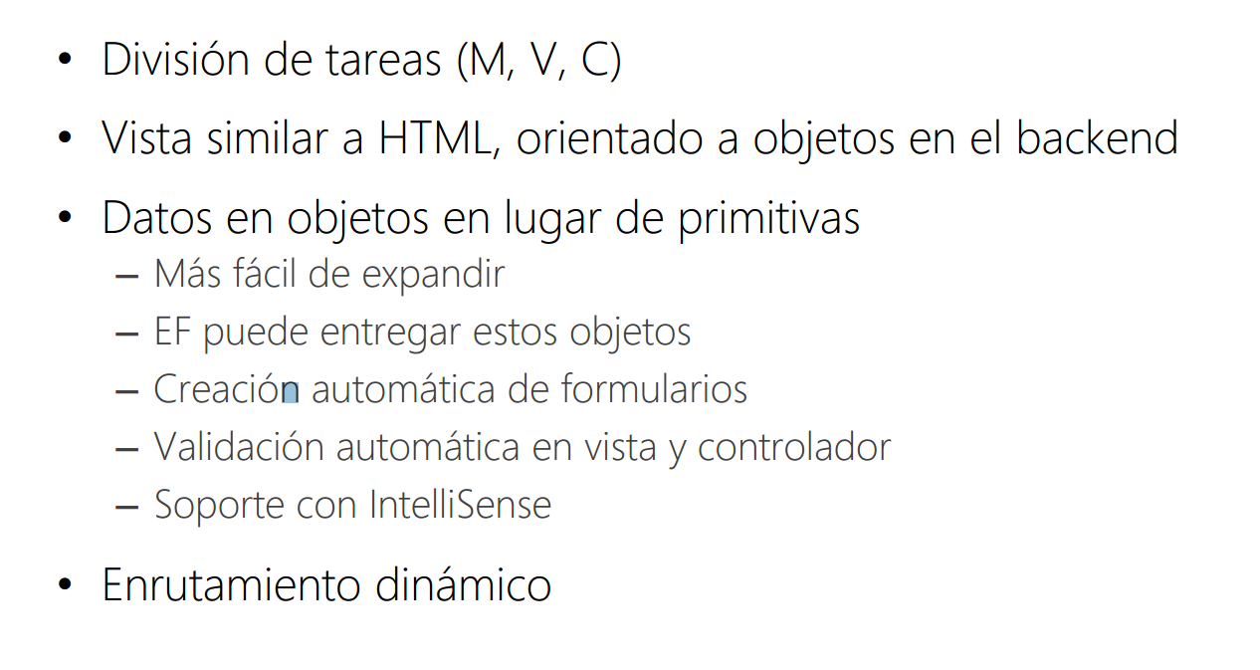
Principios básicos de ASP.NET MVC

Slide 34
Demo (MVC App)
José Rafael Aquino | Solvex
Notes:
using Microsoft.AspNetCore.Http;
<PackageReference Include="Microsoft.AspNetCore.Server.Kestrel" Version="1.1.1" />
<PackageReference Include="Microsoft.Extensions.Configuration.Json" Version="1.1.1" />
<PackageReference Include="Microsoft.AspNetCore.Mvc" Version="1.1.1" />
<PackageReference Include="Microsoft.AspNetCore.StaticFiles" Version="1.1.1" />
<DotNetCliToolReference Include="Microsoft.DotNet.Watcher.Tools" Version="1.0.0" />
public void Configure(IApplicationBuilder app, IHostingEnvironment env){
app.Run(async (context)=>await context.Response.WriteAsync("Hola Mundo"));
}
app.Map("/map2", HandleMapTest2);
app.MapWhen(context => context.Request.Query.ContainsKey("branch"), HandleBranch);
private static void HandleBranch(IApplicationBuilder app)
{
app.Run(async context => {
var branchVer = context.Request.Query["branch"];
await context.Response.WriteAsync($"Branch used = {branchVer}");
});
}

Slide 35
Gracias!
jose.aquino@solvex.com.do

